Slide 1
Week 2

Slide 2
資料讀取與匯出

Slide 3
(一)資料來源
主機
網路下載
Open Data
網頁

Slide 4
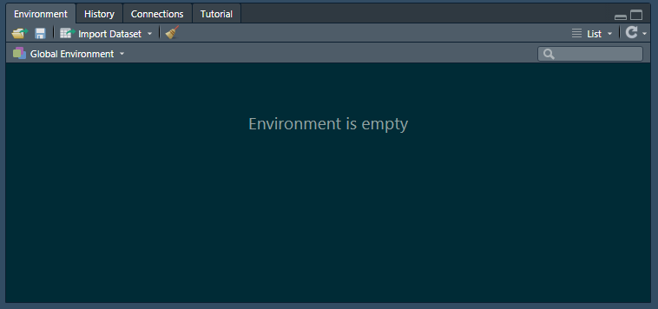
(二)檔案匯入

Slide 5
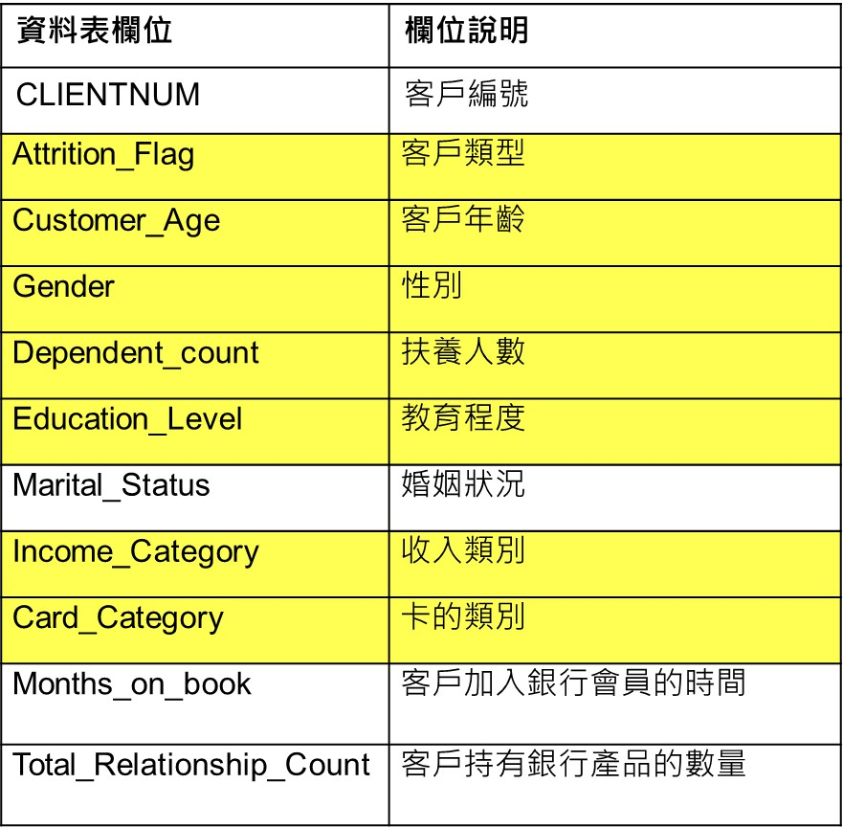
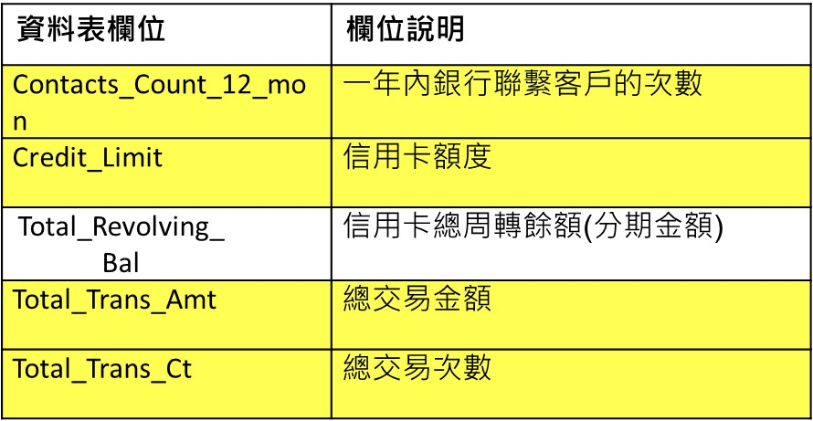
(三)資料表說明

Slide 6
(四)檔案匯出

Slide 7
(四)檔案匯出
參數：
x：要匯出的檔案，通常為matrix或是data.frame格式
file：檔案名稱
append：T/F T表示在檔案後端加入文字，F表示直接覆蓋原始檔案 (預設F)
quote：是否需要用雙引號將字串包起 (預設T)
sep：分隔符號 (預設空白)
eol：換行符號

Slide 8
(四)檔案匯出
參數：
7. na：表示空值的字串
8. dec：小數點表示法
9. row.names：是否輸出row names
10. col.names：是否輸出column names
11. qmethod：設定逃脫字串
12. fileEncoding：設定編碼

Slide 9
Dplyr介紹

Slide 10
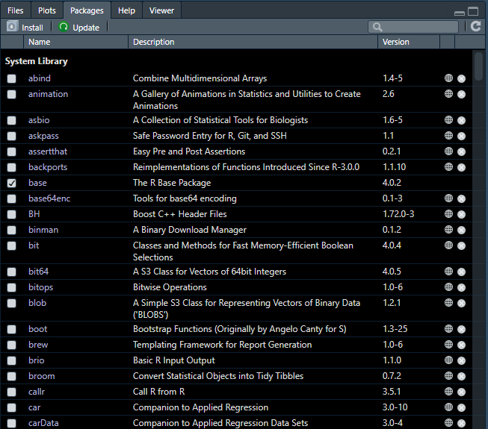
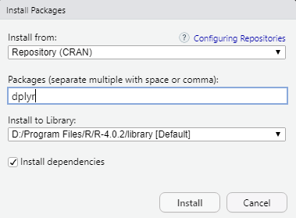
dplyr
下載dplyr套件
install.packages("dpiyr")
載入套件
library(dplyr)

Slide 11
(一)什麼是Dplyr?
六大主要功能：
select()：選擇變數
filter()：篩選出符合條件的變數
arrange()：依照變數排序資料
summarise()：聚合函數，對變數做群組運算
mutate()：新增變數
group_by()：依照類別變數分組

Slide 12
(二)magrittr
%>%運算子：
假設今天欲確認dataframe中Education_Level欄位有幾種。

Slide 13
(二)實戰演練
一般寫法：

Slide 14
(二)實戰演練
進階寫法：

Slide 15
(二)實戰演練
%>%寫法(Ctrl+Shift+m)：

Slide 16
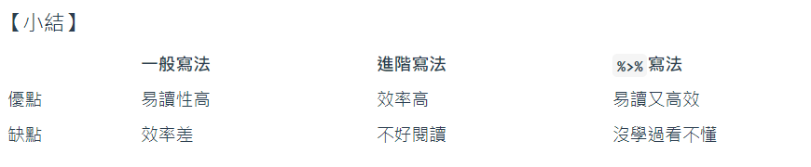
(二)實戰演練

Slide 17
(二)實戰演練
select()：
說明：選擇變數

Slide 18
(二)實戰演練
select()：

Slide 19
(二)實戰演練
filter()：
說明：篩選條件變數

Slide 20
(二)實戰演練
filter()：

Slide 21
(二)實戰演練
arrange()：
說明：依變數排序

Slide 22
(二)實戰演練
arrange()：

Slide 23
(二)實戰演練
group_by()：
說明：將變數分組

Slide 24
(二)實戰演練
group_by()：

Slide 25
(二)實戰演練
summarise()：
說明：聚合運算 計算資料框中所指定的資料，並且只提供該運算結果。

Slide 26
(二)實戰演練
summarise()：

Slide 27
(二)實戰演練
mutate()：
說明：新增變數

